Slide 1



Módulo pandas
Catarina Oliveira
IMP.GE.190.0

Slide 2
CONTEÚDO
O que é
Por que utilizar
O que permite fazer
Exemplo
Exemplo com ficheiro CSV
Exemplo com ficheiro JSON
Acesso a dados em DataFrames
Ver dados do DataFrame
Acesso a parte dos dados em DataFrames: loc
Acesso a parte dos dados em DataFrames: iloc
Modificar dados de um DataFrame
Limpeza de dados: preenchimento de todos os Null e NaN
Limpeza de dados
Medidas estatísticas de colunas ou linhas
Operações com colunas ou linhas
Análise estatística
Gráficos
IMP.GE.190.0

Slide 3
O que é
Módulo usado para análise de dados
Permite:
Manipular estruturas de dados de dois tipos:
Séries
DataFrames
Atribuir nomes a linhas/colunas
Operações sobre dados:
Analisar
Limpar
Explorar
Manipular e transformar
Tem suporte para dados em falta
Documentação: https://pandas.pydata.org/docs/
Série
DataFrame
IMP.GE.190.0

Slide 4
Por que utilizar
Permite analisar big data e tirar conclusões com base em teorias estatísticas.
Tem mecanismos para limpar conjuntos de dados confusos e torná-los legíveis e relevantes.
Dados relevantes são muito importantes em ciência de dados.
IMP.GE.190.0

Slide 5
O que permite fazer
Limpeza de dados:
Pode excluir linhas que não são relevantes ou contêm valores incorretos, como valores vazios ou NULL.
Análise de dados:
Fornece respostas sobre os dados como, por exemplo:
Existe uma correlação entre duas (ou mais) colunas?
Qual é o valor médio?
Valor máximo?
Valor mínimo?
IMP.GE.190.0

Slide 6
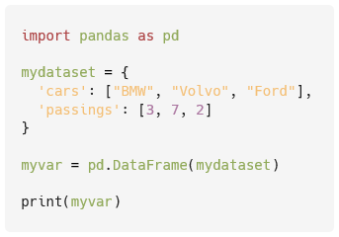
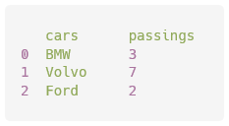
Exemplo
IMP.GE.190.0

Slide 7
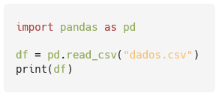
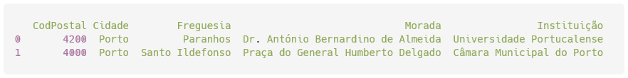
Exemplo com ficheiro CSV
IMP.GE.190.0

Slide 8
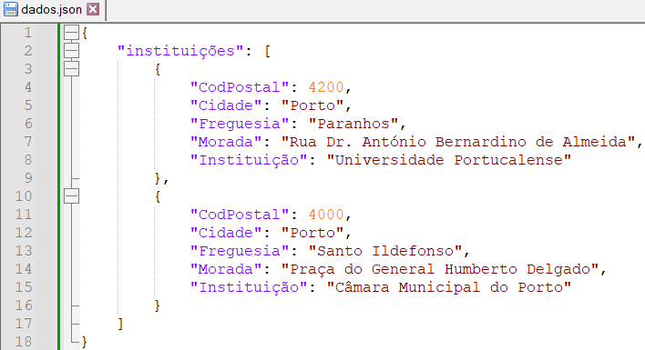
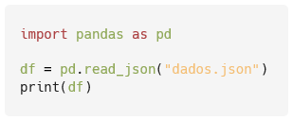
Exemplo com ficheiro JSON
IMP.GE.190.0

Slide 9
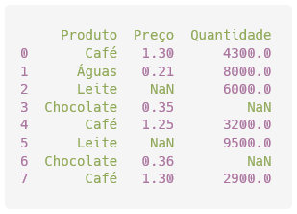
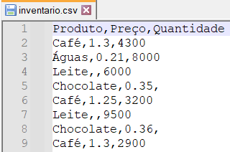
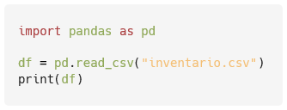
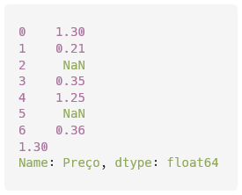
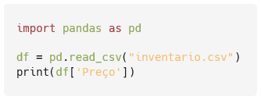
Acesso a dados em DataFrames
Mostrar todo o DataFrame
Mostrar só a coluna “Preço”
IMP.GE.190.0

Slide 10
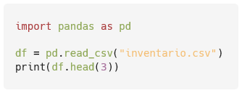
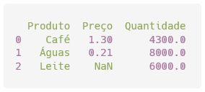
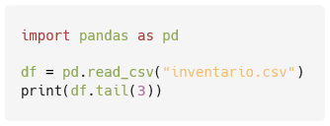
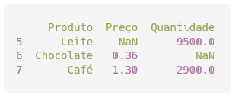
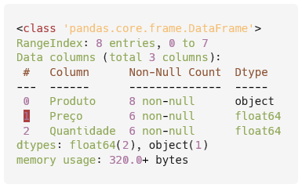
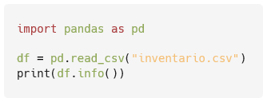
Ver dados do DataFrame
Mostrar as 3 primeiras linhas
Mostrar as 3 últimas linhas
Mostrar informação
IMP.GE.190.0

Slide 11
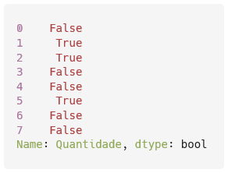
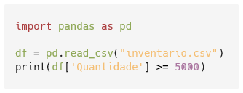
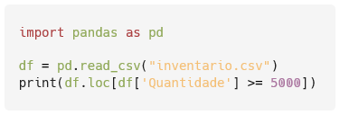
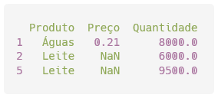
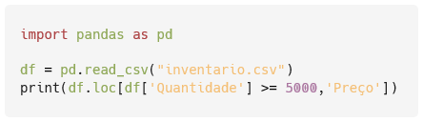
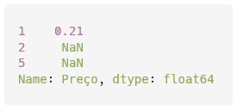
Acesso a parte dos dados em DataFrames: loc
loc: permite aceder a um grupo de linhas e colunas a partir dos labels ou de um vetor de booleanos
https://pandas.pydata.org/docs/reference/api/pandas.DataFrame.loc.html
Que linhas têm “Quantidade” superior a 5000
Mostrar as linhas que têm “Quantidade” superior a 5000
Mostrar a coluna “Preço” das linhas que têm “Quantidade” superior a 5000
IMP.GE.190.0

Slide 12
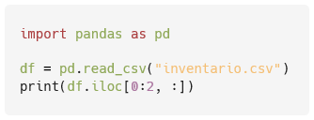
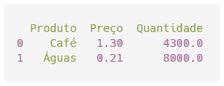
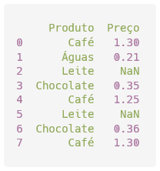
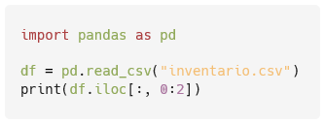
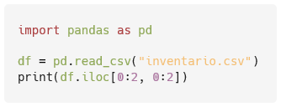
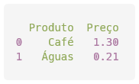
Acesso a parte dos dados em DataFrames: iloc
iloc: permite aceder a um grupo de linhas e colunas a partir dos seus índices
https://pandas.pydata.org/docs/reference/api/pandas.DataFrame.iloc.html
Mostrar as linhas com índices 0 a 2 (0, 1, 2) de todas as colunas
Mostrar todas as linhas das colunas com índices 0 a 2
Mostrar linhas com índices 0 a 2 das colunas com índices 0 a 2
IMP.GE.190.0

Slide 13
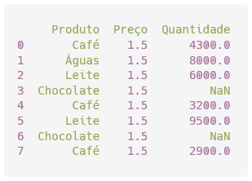
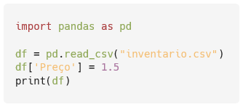
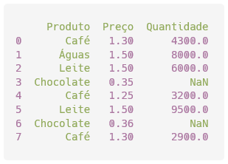
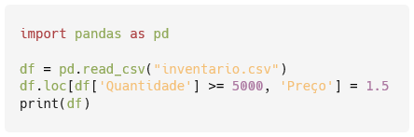
Modificar dados de um DataFrame
Alterar todos os preços para 1.5
Alterar todos os preços dos produtos com quantidade superior a 5000 para 1.5
IMP.GE.190.0

Slide 14
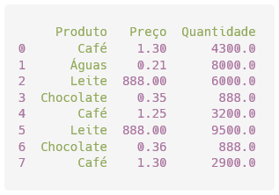
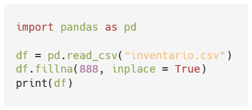
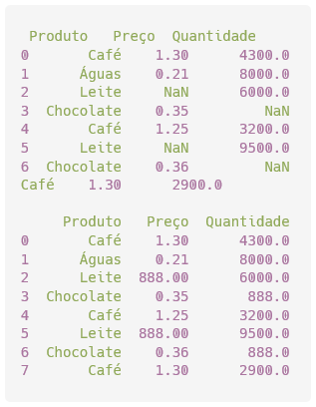
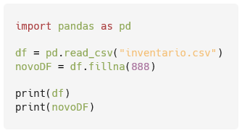
Limpeza de dados: preenchimento de todos os Null e NaN
Substituir no DataFrame original
Criar um novo DataFrame
IMP.GE.190.0

Slide 15
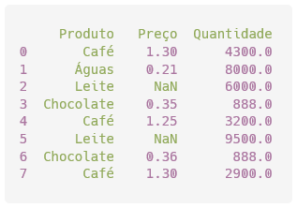
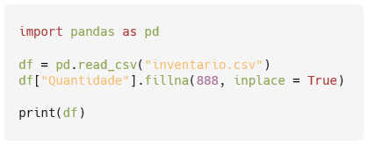
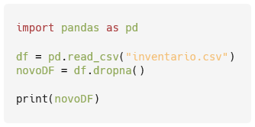
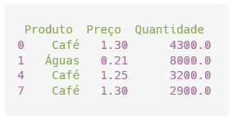
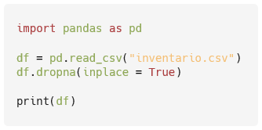
Limpeza de dados
Substituir no DataFrame original, apenas na coluna Quantidade
Criar um novo DataFrame (df não é alterado) sem as linhas com NaN
Remover as linhas com NaN do DataFrame original
IMP.GE.190.0

Slide 16
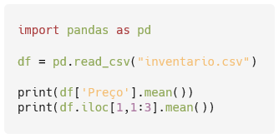

Medidas estatísticas de colunas ou linhas
Mean (média)
Median (mediana)
Max (máximo)
Min (mínimo)
Std (desvio padrão)
Obter a média da coluna “Preço” e a média dos valores numéricos da linha 1 (índices das linhas começam em 0)
IMP.GE.190.0

Slide 17
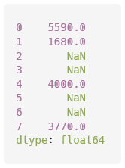
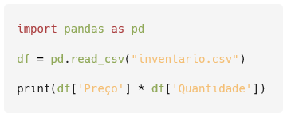
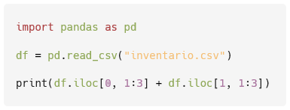
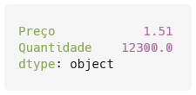
Operações com colunas ou linhas
Soma
Subtração
Divisão
...
Obter o produto dos preços pela quantidades
Obter a soma dos preços e quantidades das linhas 0 e 1
IMP.GE.190.0

Slide 18
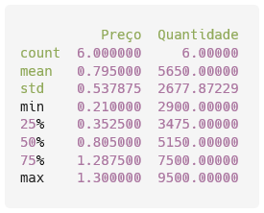
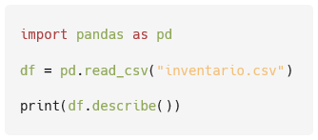
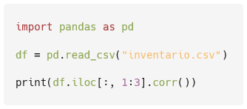

Análise estatística
IMP.GE.190.0

Slide 19




Gráficos
IMP.GE.190.0

Slide 20
IMP.GE.190.0

